Slide 2
Team Finland -esittely
[Esityksen pitäjän nimi tähän]

Slide 3
Team Finland pähkinänkuoressa
Team Finland -verkosto kokoaa yhteen yrityksille suunnatut julkiset kansainvälistymispalvelut.
Tarjolla on palveluita neuvonnasta rahoitukseen ja yhteiskuntasuhteiden luomiseen.
Team Finland toimii yritysten apuna yli 80 toimipisteessä Suomessa ja eri puolilla maailmaa.

Slide 4
Team Finland vie Suomea maailmalle
Team Finland -verkosto edistää Suomen ja suomalaisten yritysten menestymistä maailmalla.
Verkosto kokoaa yhteen yritysten kansainvälistymistä, Suomeen suuntautuvia ulkomaisia investointeja ja Suomen maakuvaa edistävät valtiorahoitteiset toimijat ja niiden tarjoamat palvelut.
Toimintatapa tehostaa ja yhtenäistää viennin ja investointien edistämiseen kohdistettavien julkisten resurssien käyttöä. Samalla se parantaa asiakkaille tarjottavan palvelun laatua.
Verkoston toimintaa ohjaa valtioneuvosto.

Slide 5
Verkostoon kuuluvat
Business Finland
Finnvera
ulkoasiainministeriö
työ- ja elinkeinoministeriö
ELY-keskukset ja TE-toimistot
opetus- ja kulttuuriministeriö
Finnfund
Finnpartnership
Teollisuussijoitus
Patentti- ja rekisterihallitus
Suomen kulttuuri- ja tiede-instituutit
Suomalais-Venäläinen Kauppakamari
Suomalais-ruotsalainen kauppakamari
Osuuskunta Viexpo
VTT

Slide 6
Miksi Team Finland?
Maailmantalous on muuttunut: Suomen menestyminen on entistä riippuvaisempaa yritystemme menestymisestä maailmalla. Valtiolla on merkittävä rooli yritysten auttamisessa maailmalla. Pelkkä vienninedistäminen ei riitä, valtion on mm. houkuteltava investointeja ja viestittävä Suomen vahvuuksista.
Alan palvelut ovat olleet Suomessa hajanaisia ja yhteistyö toimijoiden kesken vähäistä. Tämän vuoksi yritysten on ollut vaikea löytää palveluja. Yhteistyön tiivistäminen on välttämätöntä sekä asiakaspalvelun laadun että julkisten resurssien tehokkaan käytön kannalta.

Slide 7
Hyödyt
Valtiorahoitteinen toiminta yritysten kansainvälistymiseksi, investointien edistämiseksi ja maakuvatyön edistämiseksi on tehokkaampaa ja yhtenäisempää.
Alan palvelut on koottu yhteen, jolloin yritykset löytävät ne helpommin. Myös asiakaspalvelun laatu paranee, kun palvelut tuotetaan yhdessä.
Viennin ja investointien edistämiseen sijoitettavien julkisten resurssien käyttö tehostuu eikä päällekkäistä työtä tehdä.

Slide 8
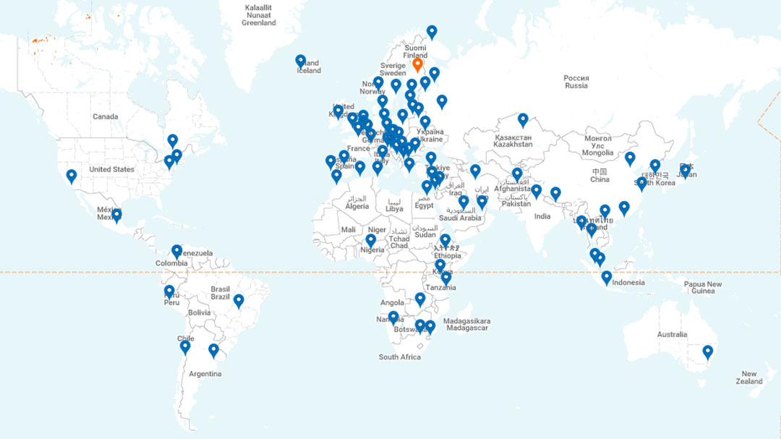
Yli 80 tiimiä maailmalla, 15 Suomessa

Slide 9
Maailmanlaajuinen verkosto
Maailmalla verkostoa edustaa yli 80 alueellista tiimiä. Ne kokoavat yhteen kullakin alueella toimivat Suomen viranomaiset, julkisrahoitteiset organisaatiot sekä muut keskeiset Suomi-toimijat.
Kotimaassa on 15 Team Finland -alueverkostoa.
Yritykset voivat olla yhteydessä verkostoon jättämällä yhteydenottopyynnön verkossa: https://yhteydenotto.team.finland.fi/yhteydenotto
Team Finlandin verkkosivuilta löytyvät myös alueellisten Team Finland -koordinaattorien yhteystiedot Suomessa ja ulkomailla.
https://www.team-finland.fi/ota-yhteytta/

Slide 10
Mitä Team Finland tarjoaa?
Tietoa, työkaluja ja verkostoja suomalaisten yritysten kansainvälisen menestymisen tueksi.
Team Finland kokoaa yhteen kaikki yrityksille suunnatut valtiorahoitteiset kansainvälistymispalvelut rahoituksesta neuvontaan.
Verkosto edistää Suomeen suuntautuvia investointeja ja Suomi-kuvaa maailmalla.

Slide 11
Ota yhteyttä
Team Finlandin verkkosivut: https://www.team-finland.fi/
Team Finlandin viestintä: Business Finland Marketing –yksikkö (Business Finland)
Maailmalla ja Suomessa toimivien Team Finland -koordinaattoreiden yhteystiedot: https://www.team-finland.fi/verkosto-suomessa-ja-maailmalla/
Kansainvälistymisestä kiinnostuville yrityksille suunnattu yhteydenottolomake:
https://yhteydenotto.team.finland.fi/yhteydenotto

Slide 12
Seuraa Team Finlandia sosiaalisessa mediassa
Twitterissä: www.twitter.com/teamfinlandfi
Facebookissa: www.facebook.com/teamfinlandfi

Slide 13
Kiitos!

Slide 14
Team-finland.fi

